Slide 1
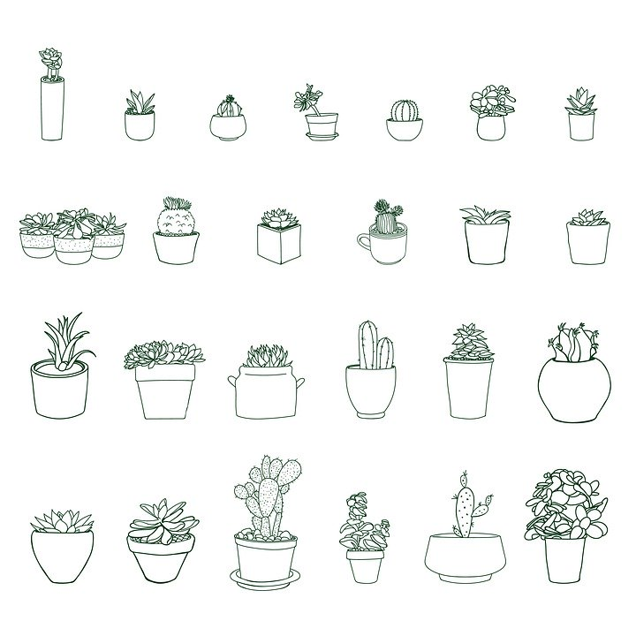

ㅇㄹㅇㄹ
SMARTFARM
RESEARCH NOTE
RAM(9조)
김도현, 김승우, 문예강, 이동건, 정언우

Slide 2
목차
01 프로젝트 개요
02 프로젝트 설계 및 개발 과정
03 개발 결과
04 앞으로의 계획
프로젝트 동기
프로젝트 목표
테스트
결과물
추후 활용 방향
추가 개발 계획
센서별 개발 과정 및 내용

Slide 3
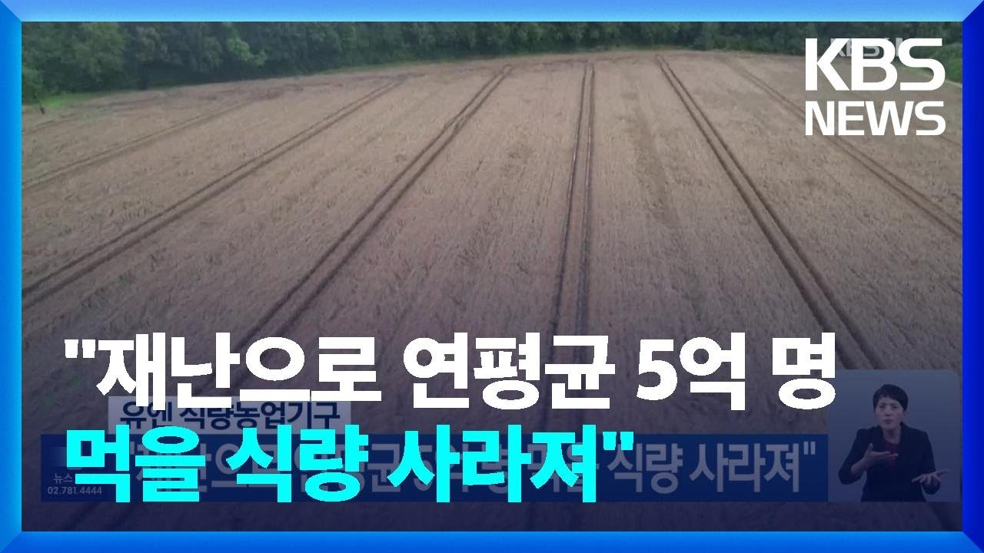

01-1. 프로젝트 동기
최근 기후 변화로 인해 농장이 불황이라는 소식을 뉴스에서 봄.
해결 방법을 고민하던 중 우연히 스마트팜을 접하게 됨.
예측하기 힘든 농업 환경의 통제와 생산성 향상을 위해 스마트팜 프로젝트를 선정.

Slide 4
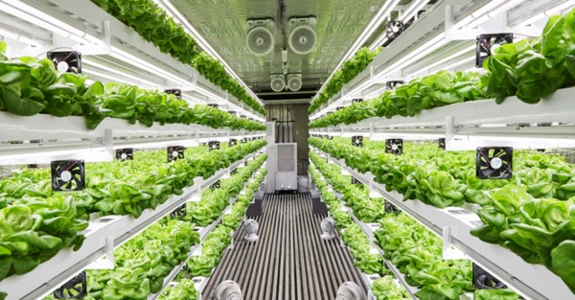
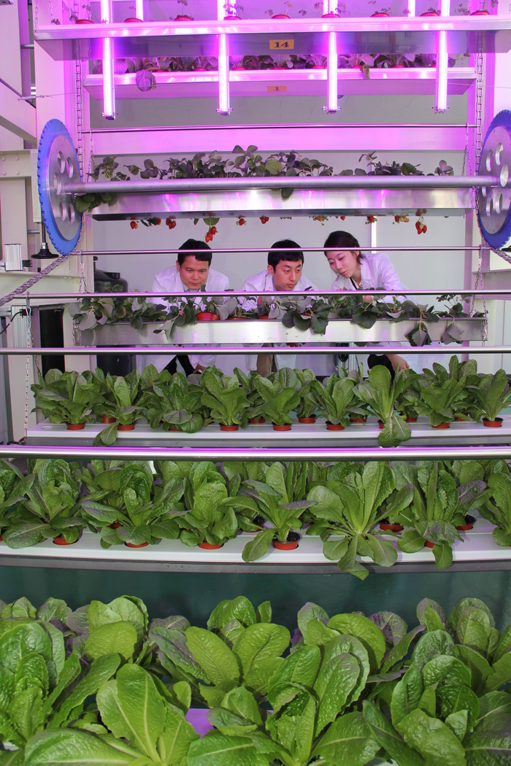
01-2. 프로젝트 목표
스마트팜 시스템의 일부를 아두이노를 활용해 직접 만들어 보고 소규모로 테스트 하는 것
실제로 사용되고 있는 스마트팜의 기능들을 체험해보고 아두이노로 시스템을 구현하는 것

Slide 5
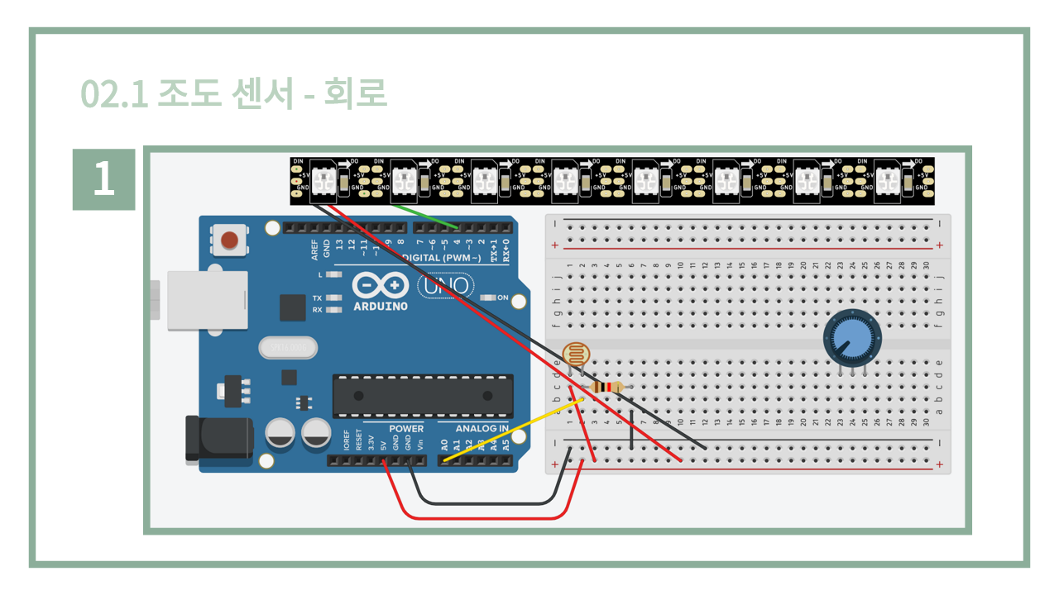
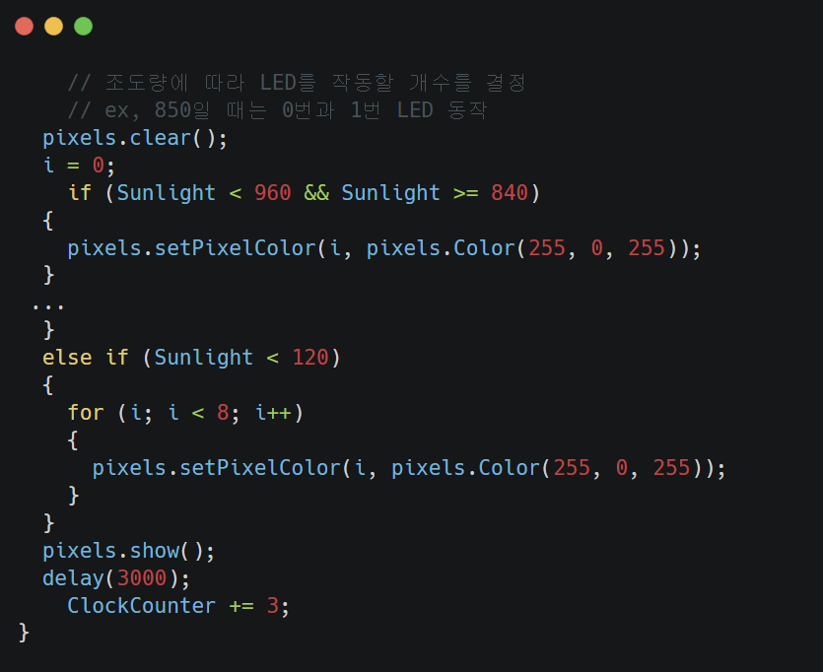
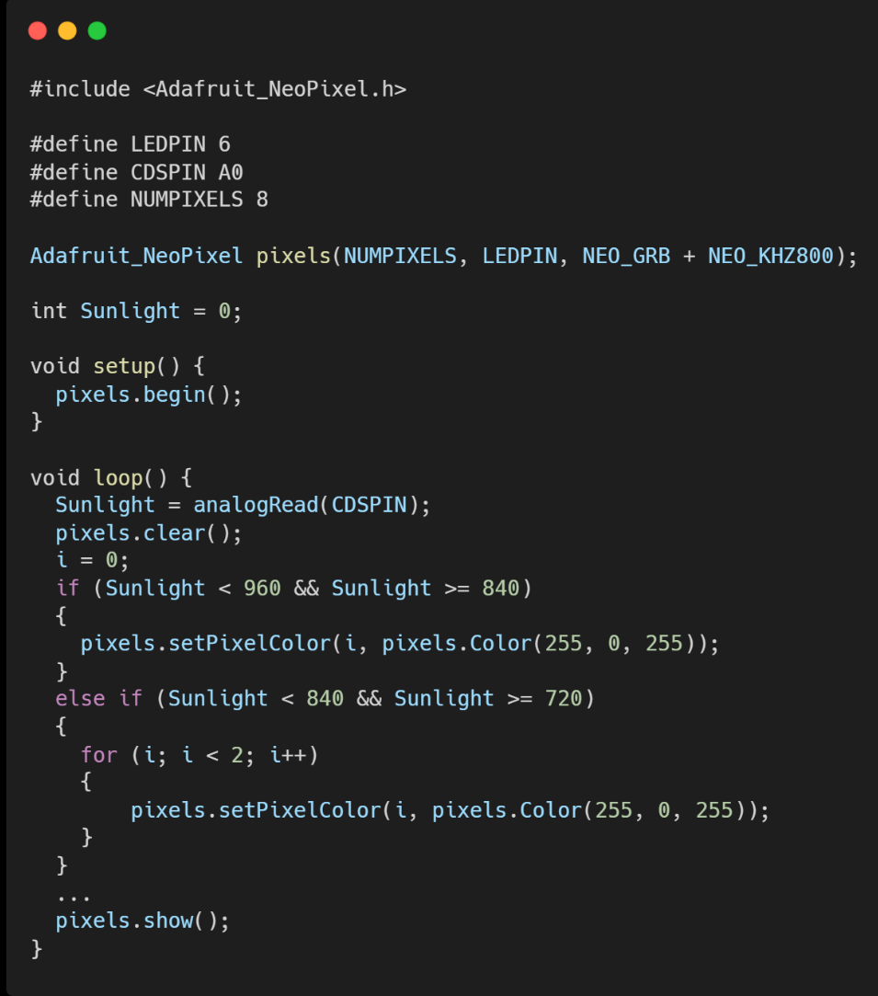
02-1. 조도 센서 & NeoPixel
1
TinkerCad로 회로 제작
채광량에 따라 각 범위마다 켜지는 LED 개수 설정

Slide 6
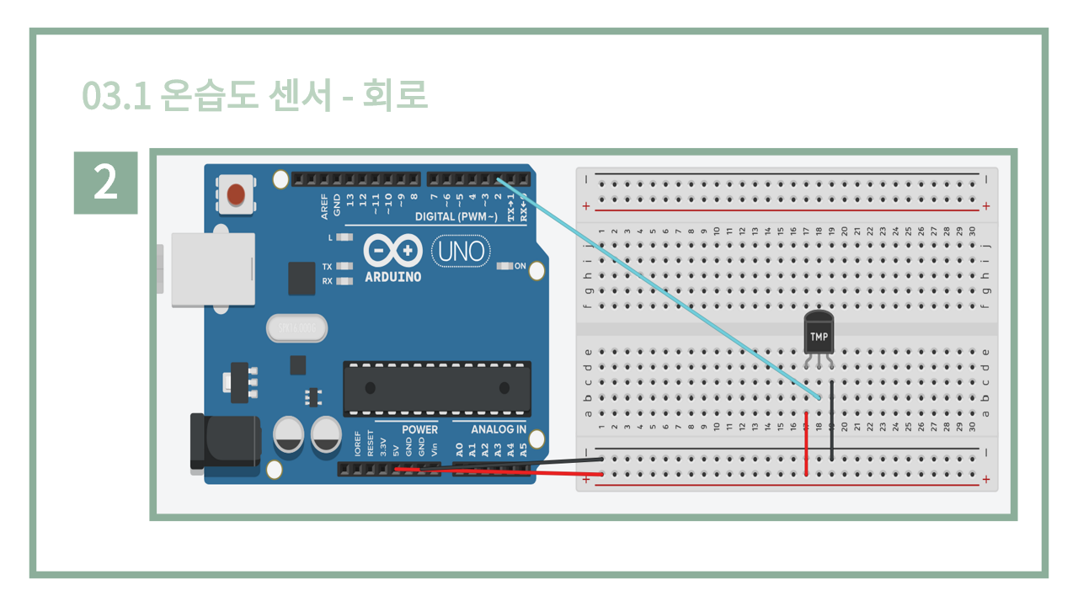
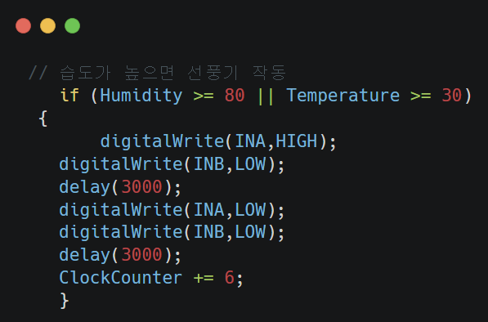
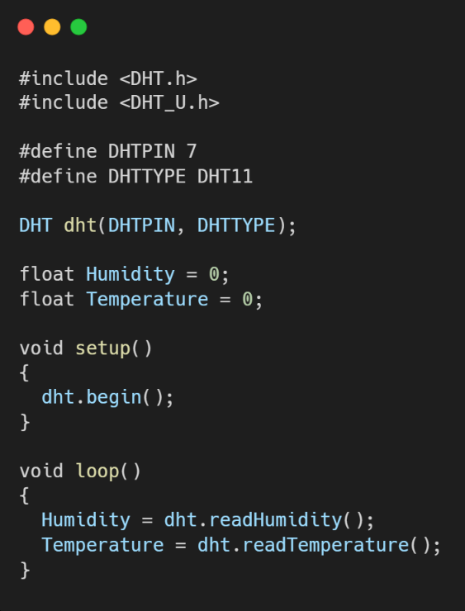
02-2. 온습도 센서 & 프로펠러
2
TinkerCad로 회로 제작
온도, 습도 정보에 따라 프로펠러가 작동하도록 설정
Notes:
Vscode에서 Arduino IDLE로 변경하여 실행

Slide 7
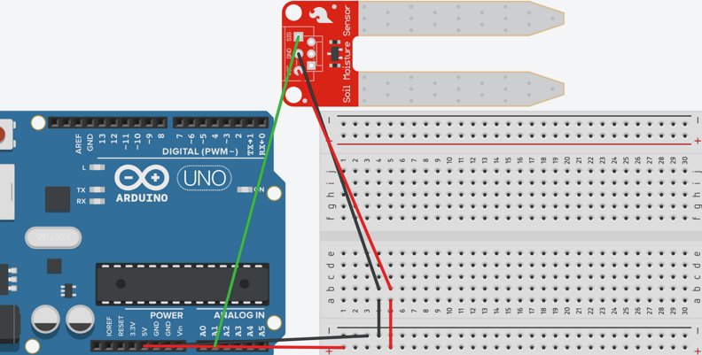
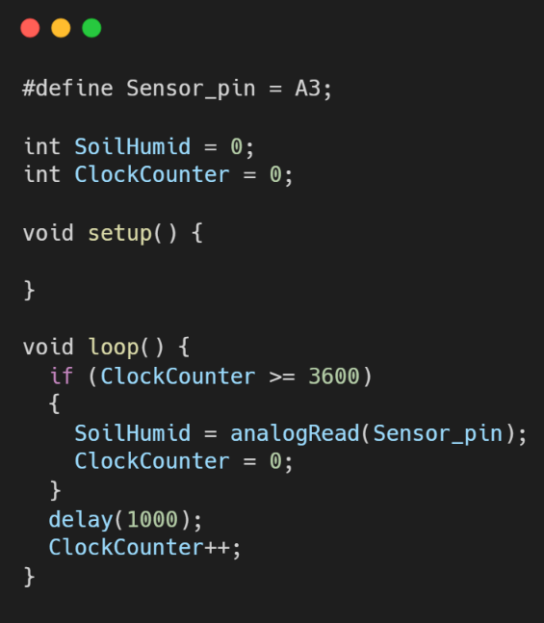
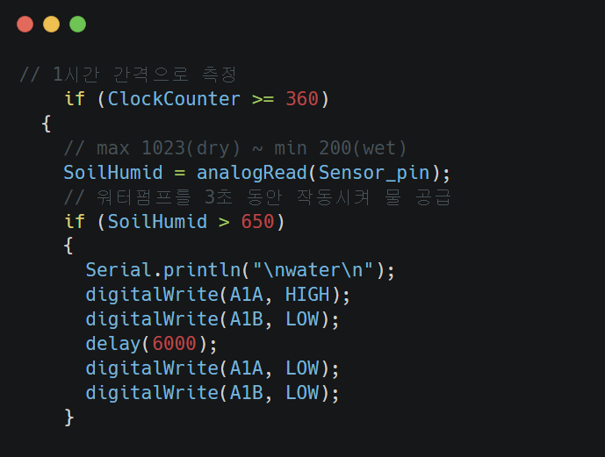
02-3. 토양 습도 센서 & 워터펌프
3
TinkerCad로 회로 제작
토양 습도 정보에 따라 워터펌프가 작동하여 물을 식물에 공급하도록 설정
Notes:
Vscode에서 Arduino IDLE로 변경하여 실행

Slide 8
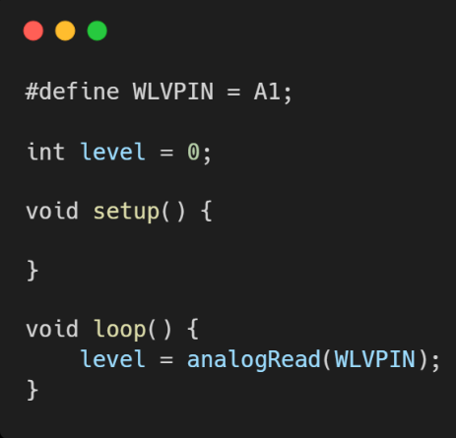
02-4. 물 수위 센서
4
TinkerCad로 회로 제작
물이 부족할 때 LCD(I2C)에 ‘W’표시로 알려주도록 설정
Notes:
Vscode에서 Arduino IDLE로 변경하여 실행

Slide 9
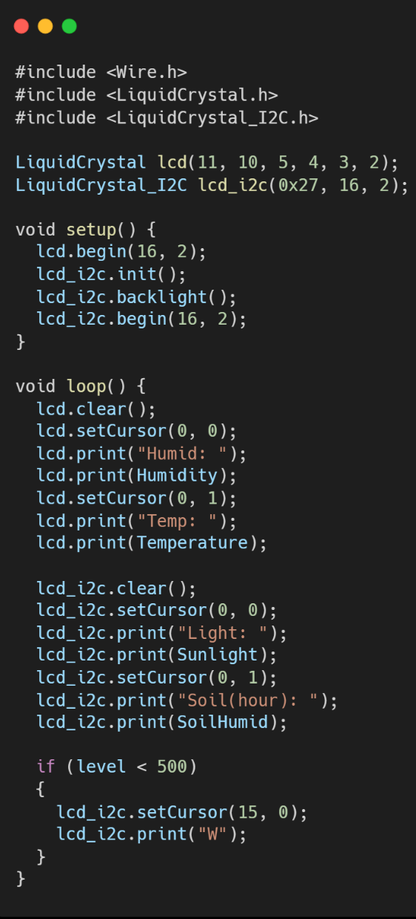
02-5. LCD & LCD(I2C)
5
TinkerCad로 회로 제작
채광량, 온도, 습도, 토양 습도 정보를 LCD와 LCD(I2C)에 수치를 출력
Notes:
Vscode에서 Arduino IDLE로 변경하여 실행

Slide 10
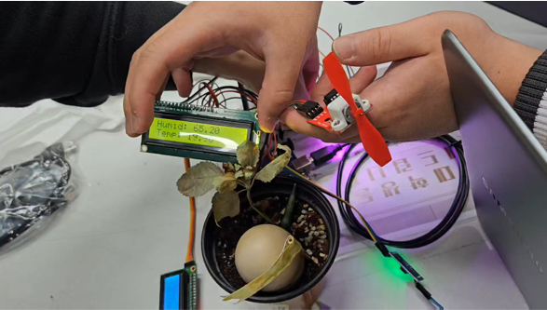
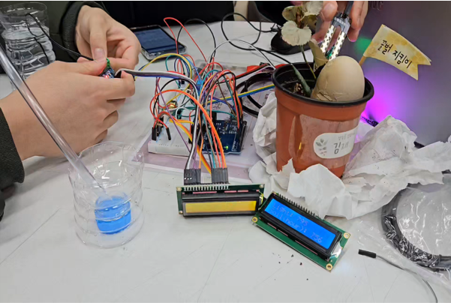
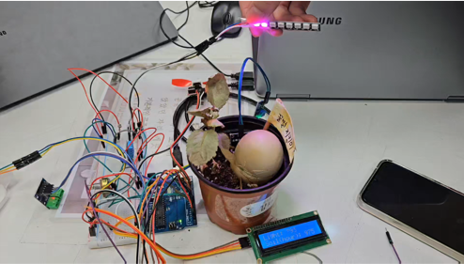
03-1. 개발 결과 – 테스트
센서 별 임계값 테스트
실 동작 테스트

Slide 11
03-1.1. 테스트 – 온습도 센서 & 프로펠러
온도 & 습도에 따른 LCD 수치 변화와 습도에 따른 프로펠러 작동
라이터, 가습기 등을 활용

Slide 12
03-1.2. 테스트 – 토양습도 센서 & 워터펌프
토양습도에 따른 LCD 수치 변화와 워터펌프 작동 여부를 테스트

Slide 13
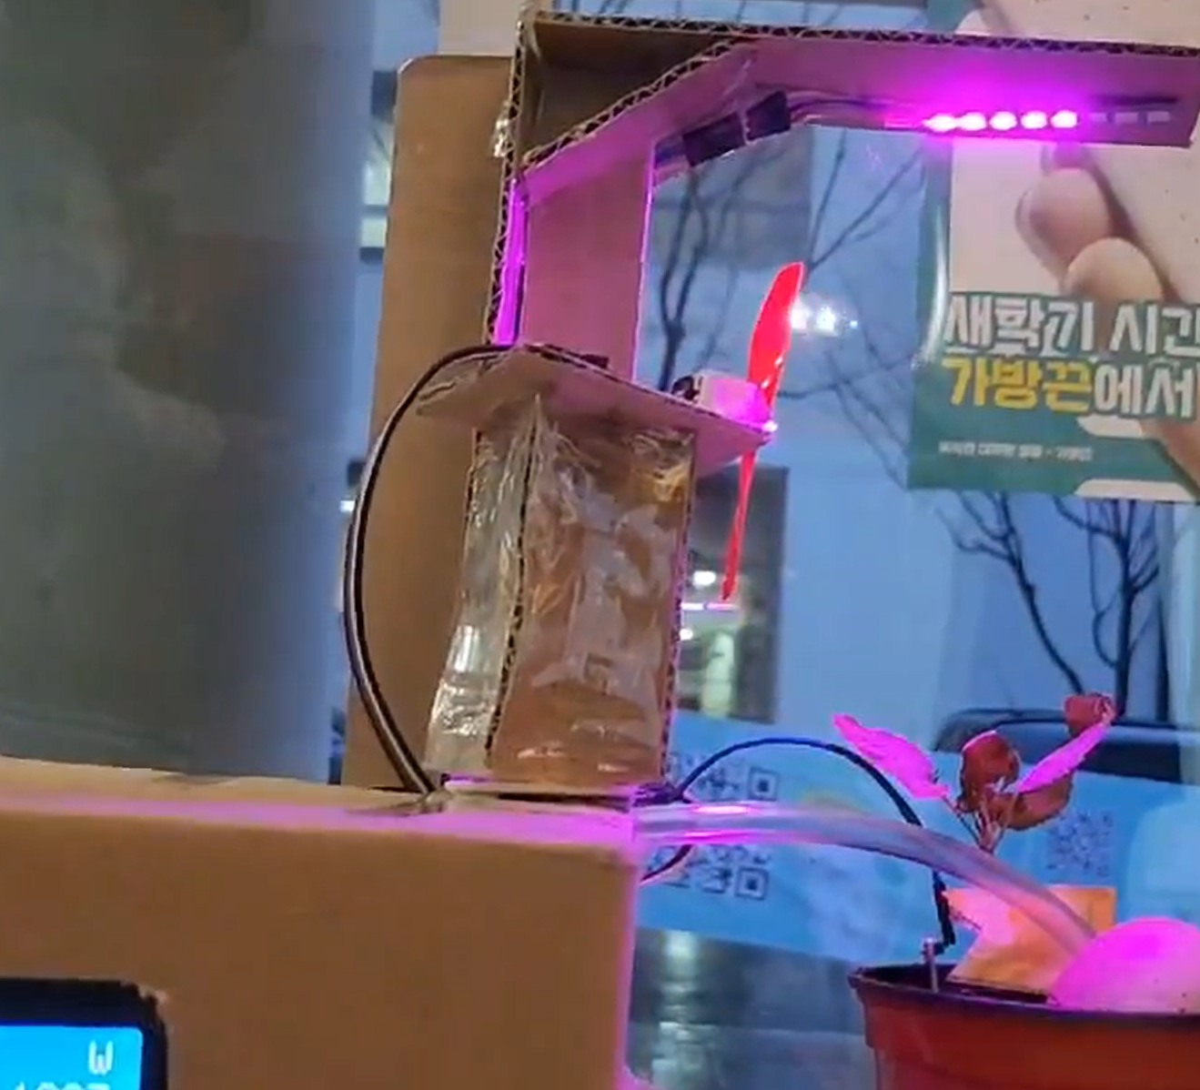
03-1.3. 테스트 – 조도센서 & NeoPixel
주변 조도에 따른 LCD 수치 변화와 NeoPixel 작동

Slide 14
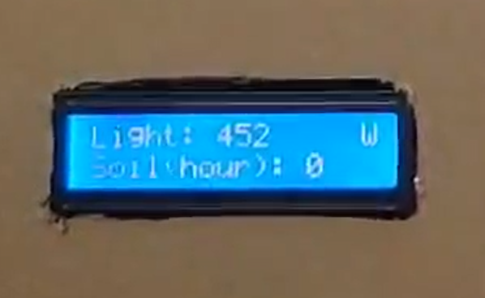
03-1.4. 테스트 – 수위 센서
수위 측정 시 물 부족하면 우측 상단에 ‘W’ 글자 출력

Slide 15
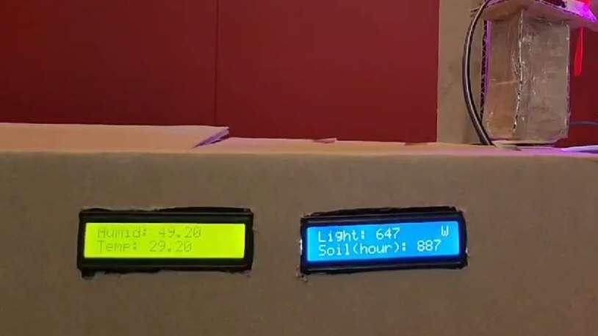
03-1.5. 테스트 – LCD
각각의 LCD 화면 상에 센서 측정값 표시
좌측에는 습도, 온도 표시
우측에는 밝기, 토양습도, 수위 알림 표시

Slide 16
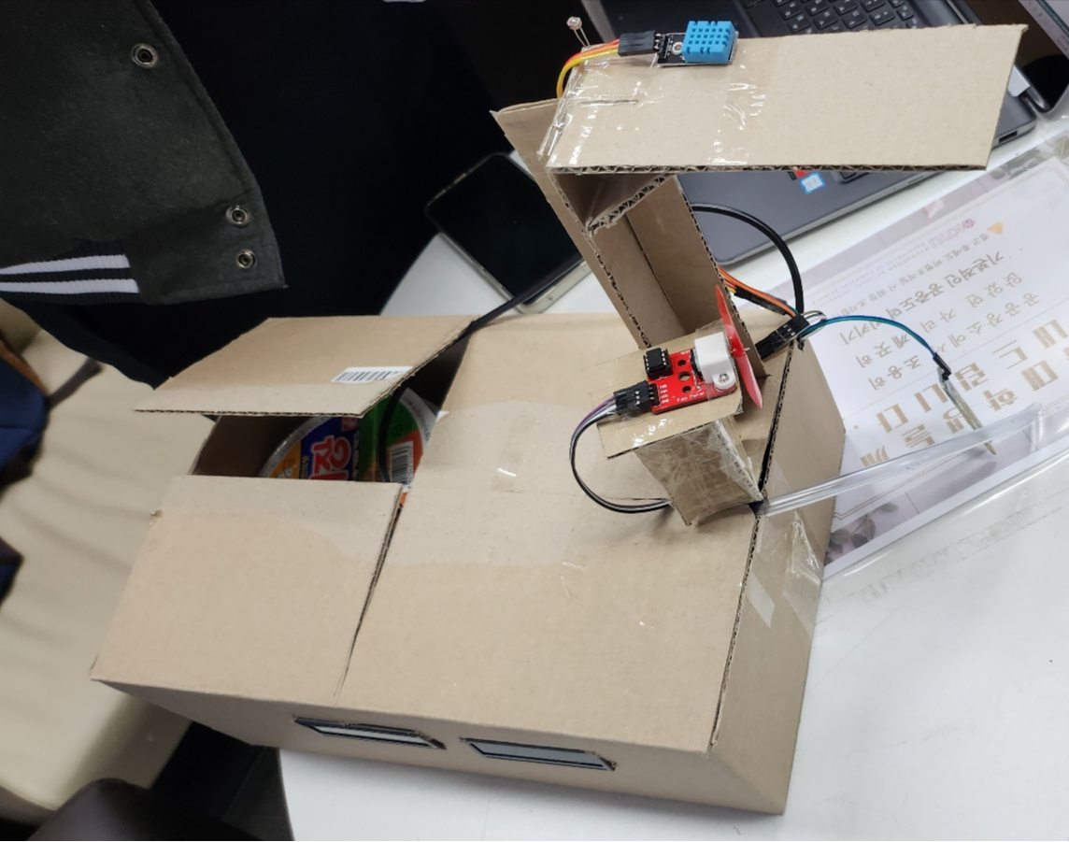
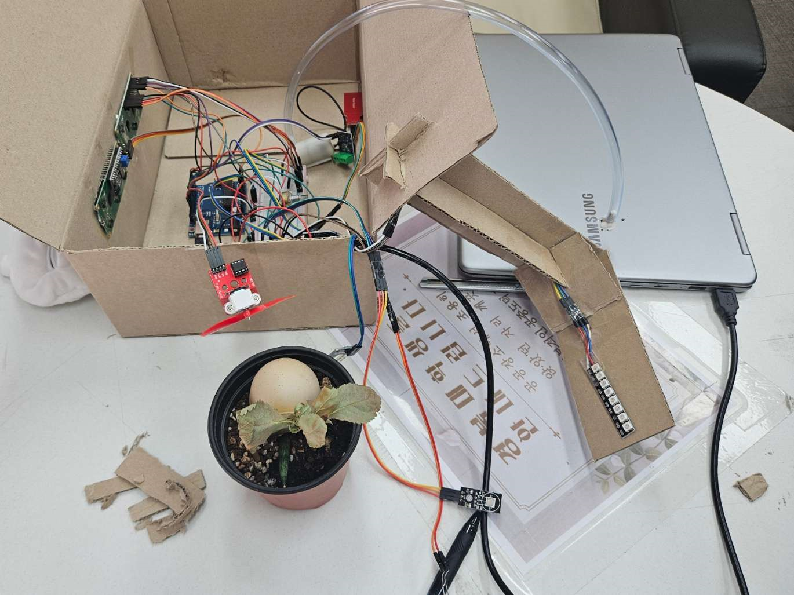
03-2. 결과물

Slide 17
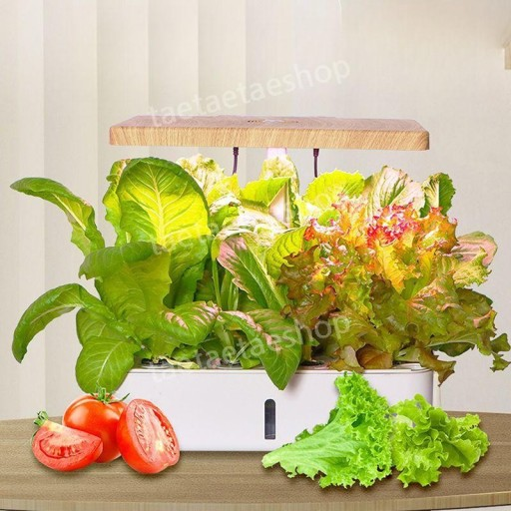
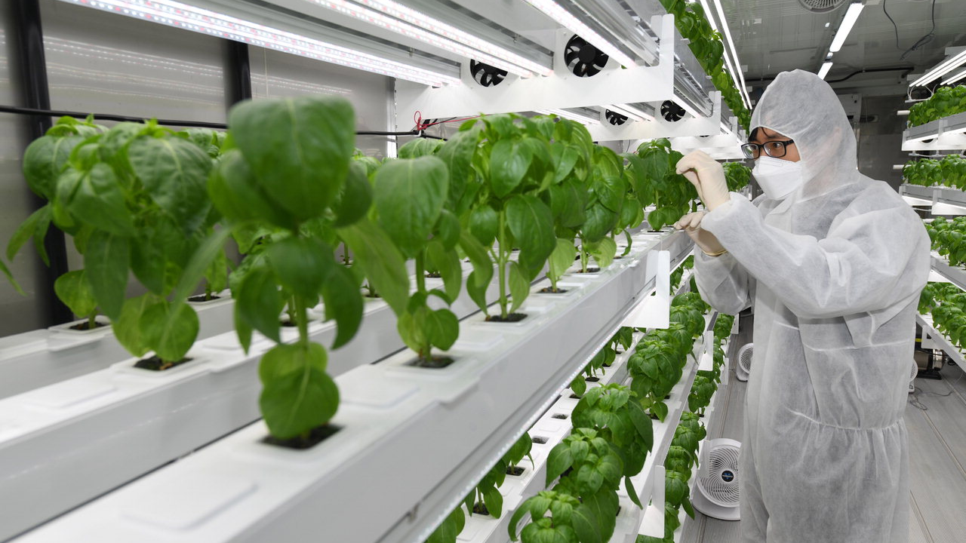
04-1. 추후 활용 방향
가정집에서 식물을 키울 때 활용
아두이노 스마트팜을 확대하여 실제 농장에 적용 가능
식물을 활용하는 연구실에서 사용하여 실험에 필요한 식물을 일정한 환경에서 재배하여 실험에 사용할 수 있음. 또한 식물이 자라는 최적의 환경을 연구하는데에도 사용 가능

Slide 18
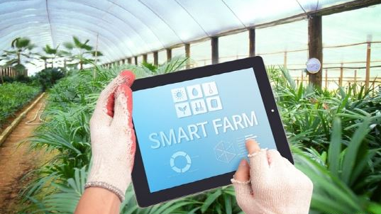
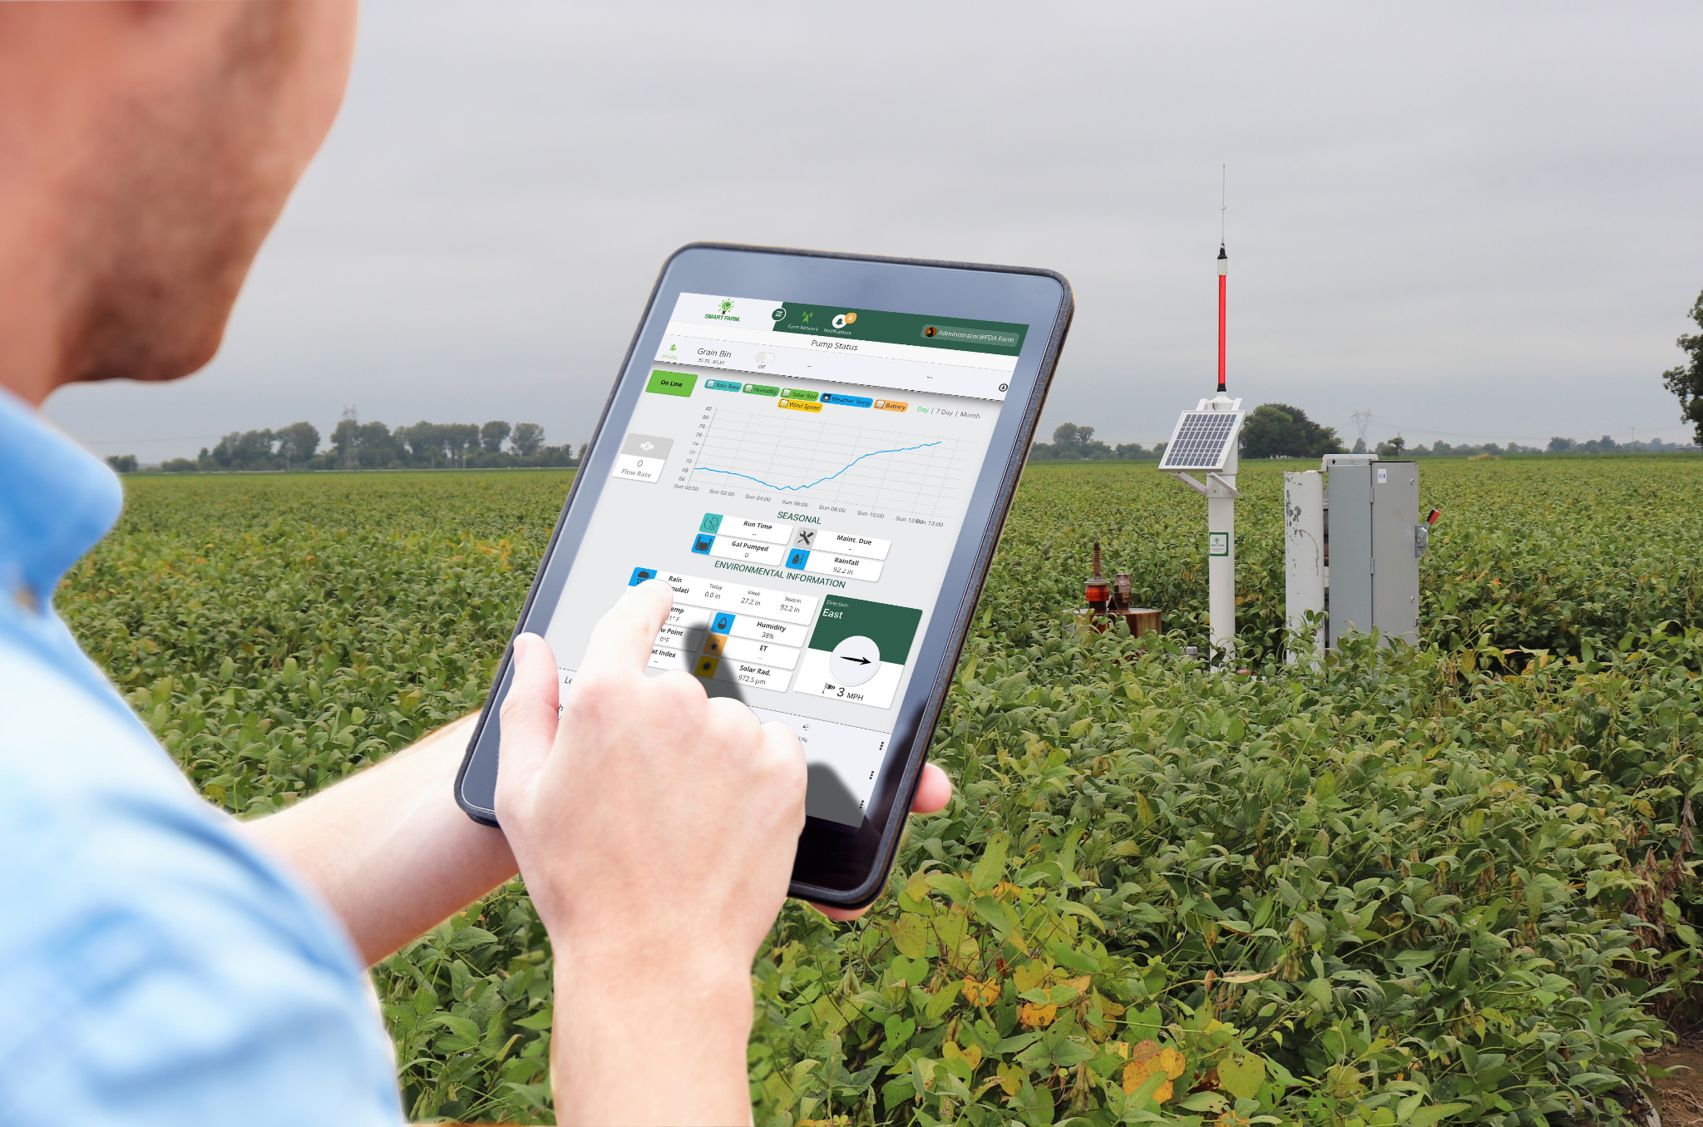
04-2. 추가 개발 계획
모바일 서비스와 연동하여 어디서든 모니터링 할 수 있는 기능 추가
데이터를 저장하고 분석할 수 있도록 DB 추가
이산화탄소 측정 센서 추가

Slide 19
THANK YOU
FOR LISTENING :-)

